Slide 1
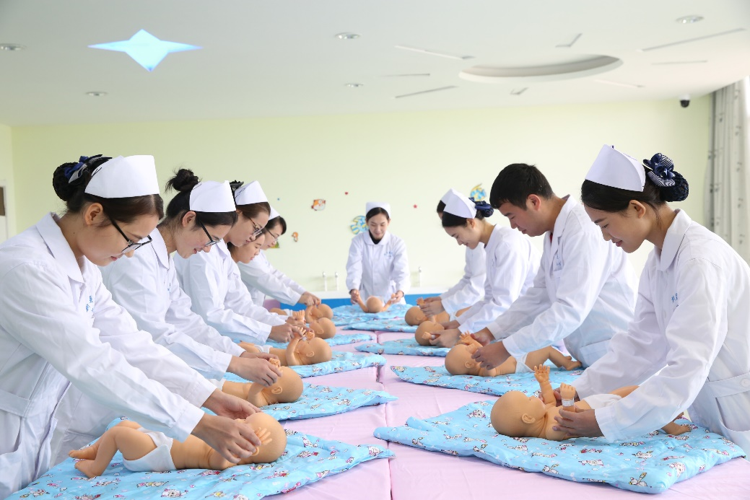



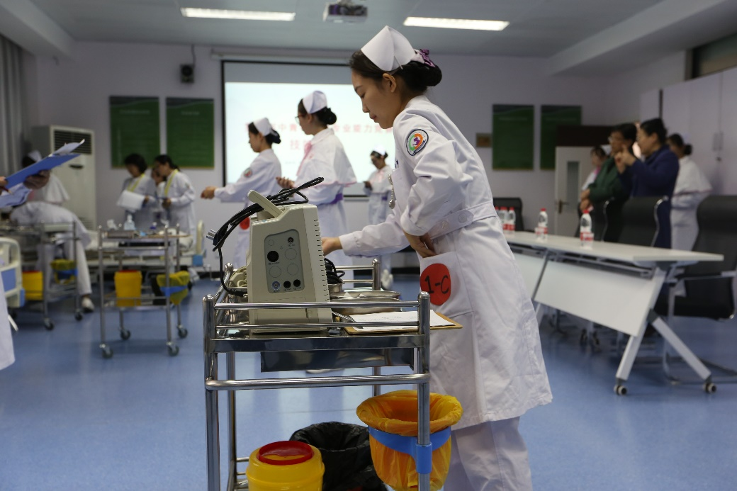

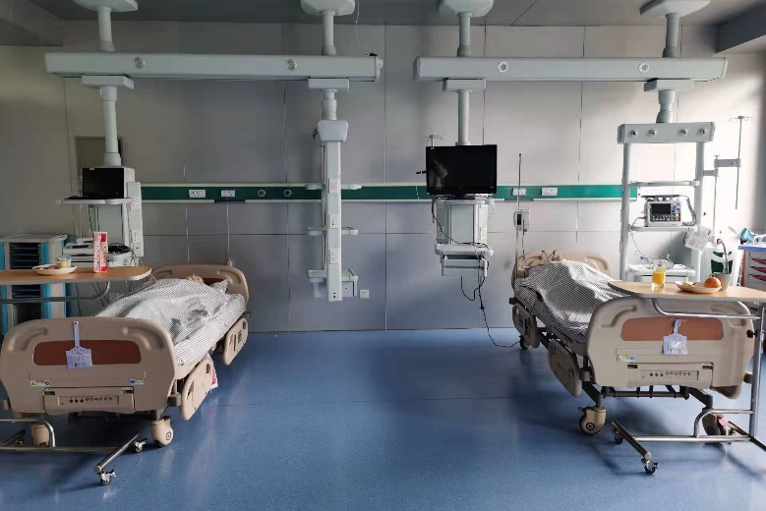
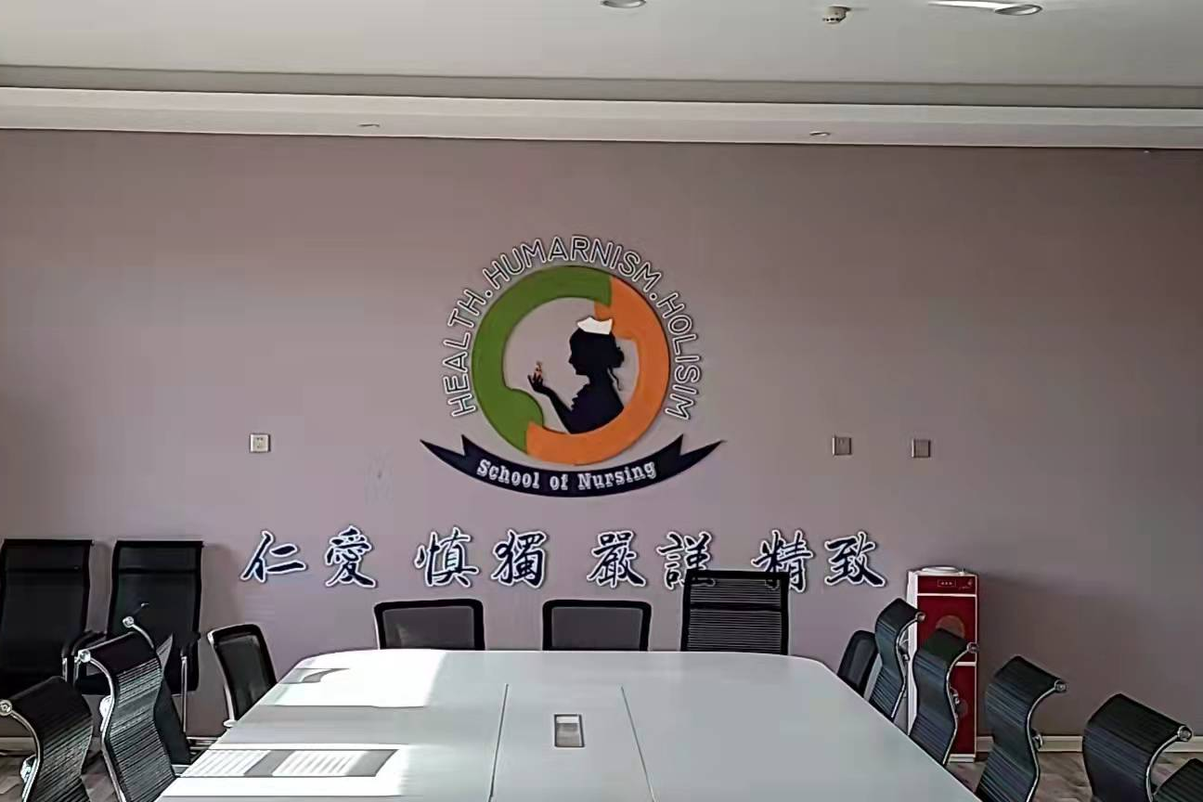
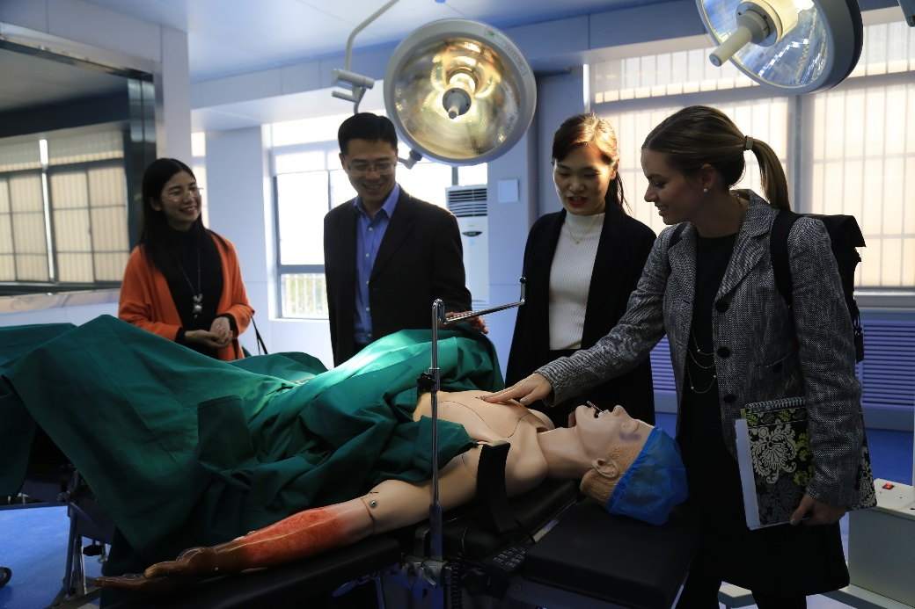
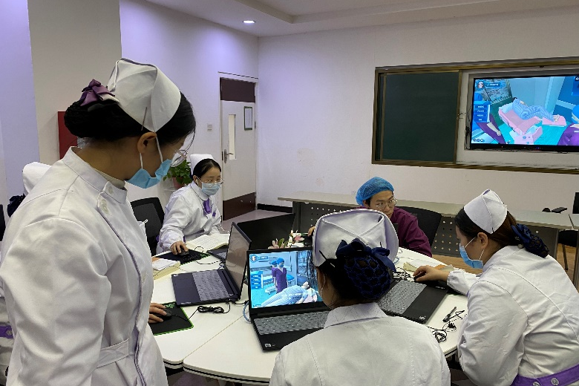
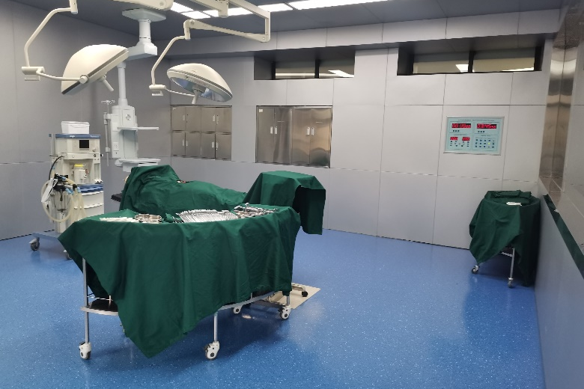

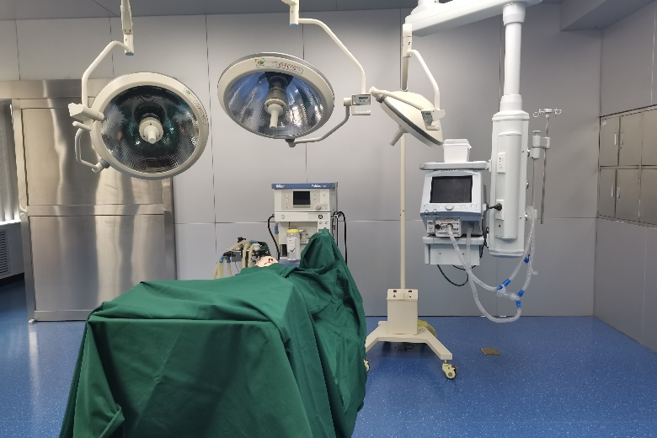


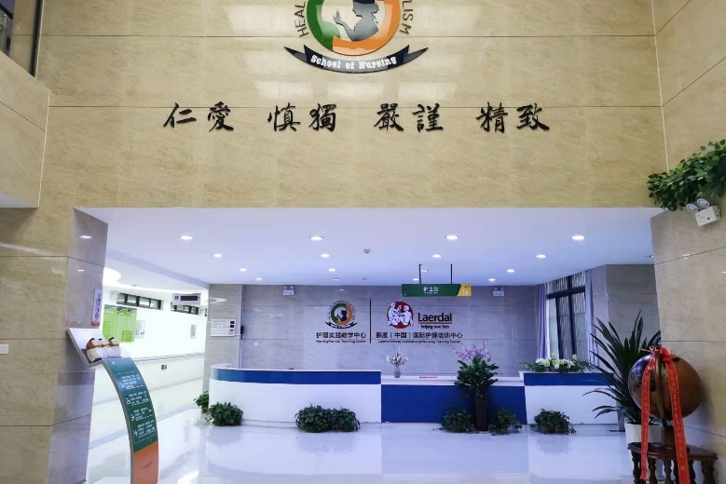
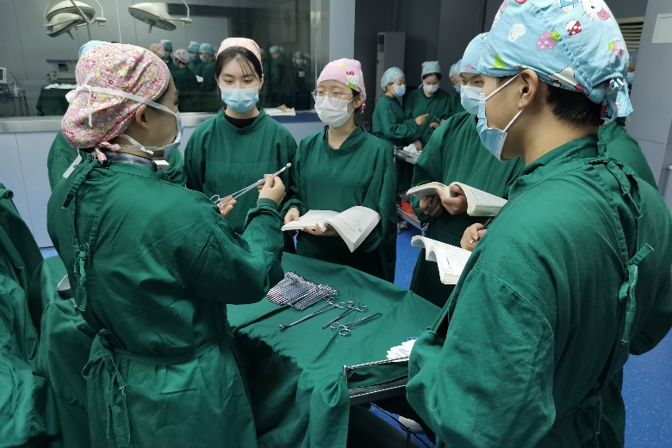

新乡医学院三全学院护理学院

Slide 2

第九章 护理教学评价
人文护理教研室

Slide 3
主 要 内 容
第一节 教学评价概述
第二节 学生学习评价
第三节 学生临床护理能力的评价
第四节 教师课堂授课质量的评价

Slide 4
教学目标
知识目标
掌握教学评价的概念、分类；各种方法的使用范围、特点
能力目标
能够根据护理教学课程特点和要求，选择合适的学业评价方法
情感目标
理解价值观在教育评价中的作用的护理护理教育改革的必要性

Slide 5
第一节 教学评价概述
教育测量？
教育评价？
教学评价？
护理教学评价？

Slide 6

第一节 教学评价概述
一、相关概念
1、测量与评价
测量就是根据法则给事物分派数字。
测量工具

Slide 7
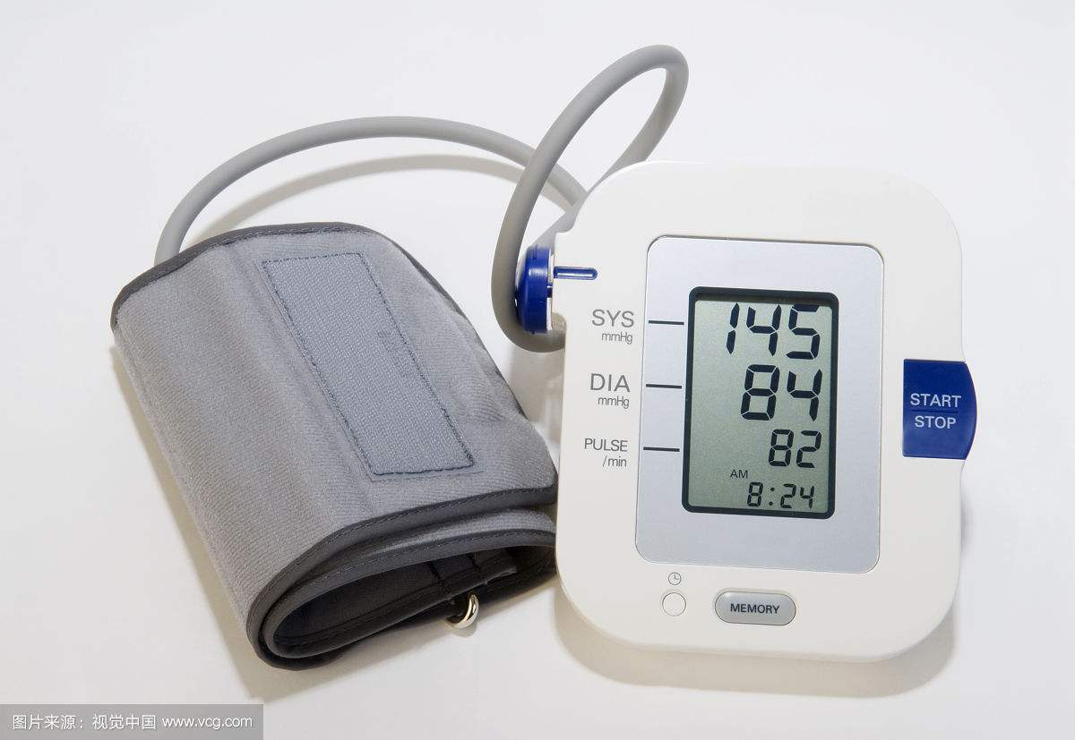
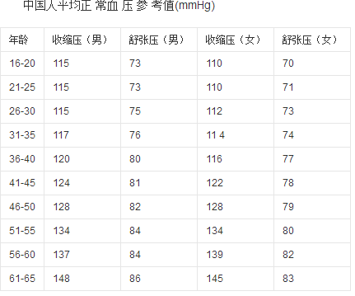
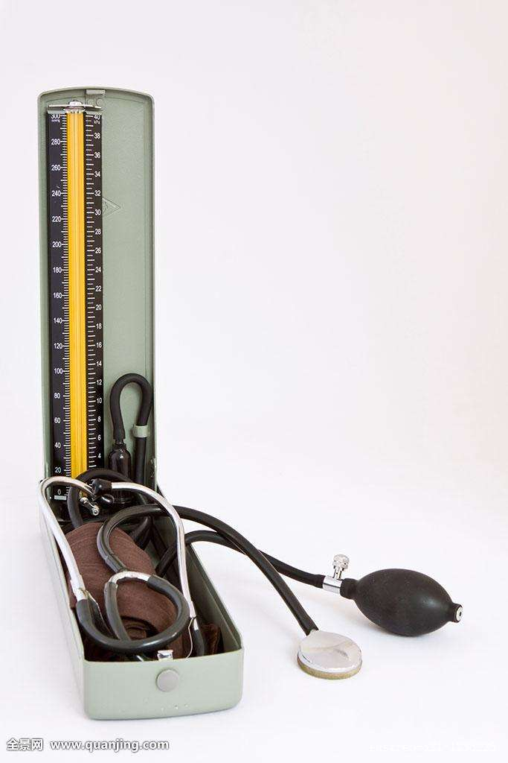
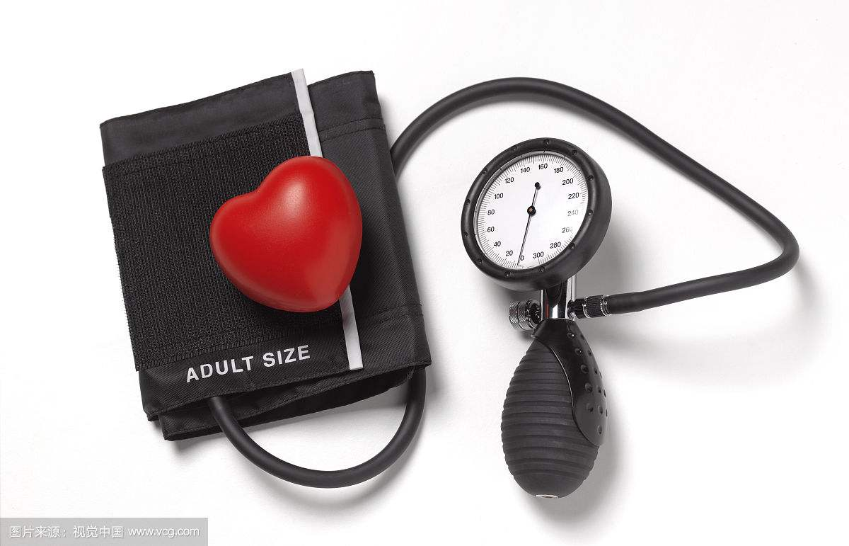
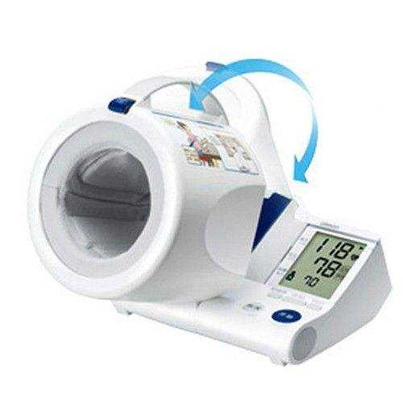
第一节 教学评价概述

Slide 8
第一节 教学评价概述
一、相关概念
1、测量与评价
评价指对一件事或人物进行判断、分析后的结论
评价是依据一定的标准，判断测量的结果，并赋予其价值或意义的过程。

Slide 9
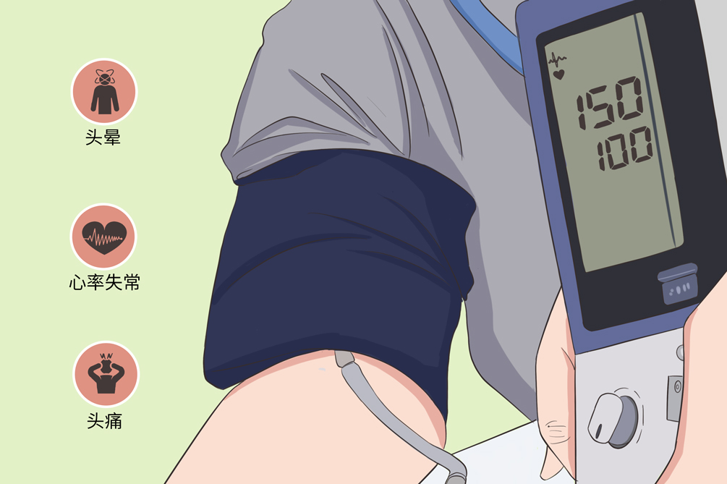

第一节 教学评价概述
在未使用降压药物的情况下，三次非同日测量血压值均高于正常。收缩压≥140mmHg，和(或)舒张压≥90mmHg，即可诊断高血压。

Slide 10
第一节 教学评价概述
一、相关概念
 | 着眼点 |  | 特点 | 复杂度
测量 | 取得数据，事实判断 | 提供量化资料 | 客观 | 量的描述，较单一
评价 | 进行价值判断 | 在量化和非量化资料的基础上按照标准进行判断 | 客观性和主体性结合 | 质的判定，定性和定量分析

Slide 11

第一节 教学评价概述
2、教育测量
教育测量是依据一定的法则（标准）用数值来描述教育领域内事物的属性，是事实判断的过程。

Slide 12
第一节 教学评价概述
3、教育评价
是指在系统地、科学地和全面地搜集、整理、处理和分析教育信息的基础上，对教育的价值做出判断的过程。
联系：测量是基础，对教育进行量的测定---结果是评价的重要依据、前提和手段，通过评价获得实际意义

Slide 13
第一节 教学评价概述
教学评价
学校管理评价
教师评价
学生评价 教育评价
课程评价
总务评价
····

Slide 14
第一节 教学评价概述
4、教学评价
以教学为对象的教育评价
以教学目标为依据，运用可操作的科学手段，通过系统搜集有关教学的信息，依据一定的标准对教学活动的过程和结果做出价值判断的过程，为被评价者的自我完善和有关部门的科学决策提供依据。

Slide 15
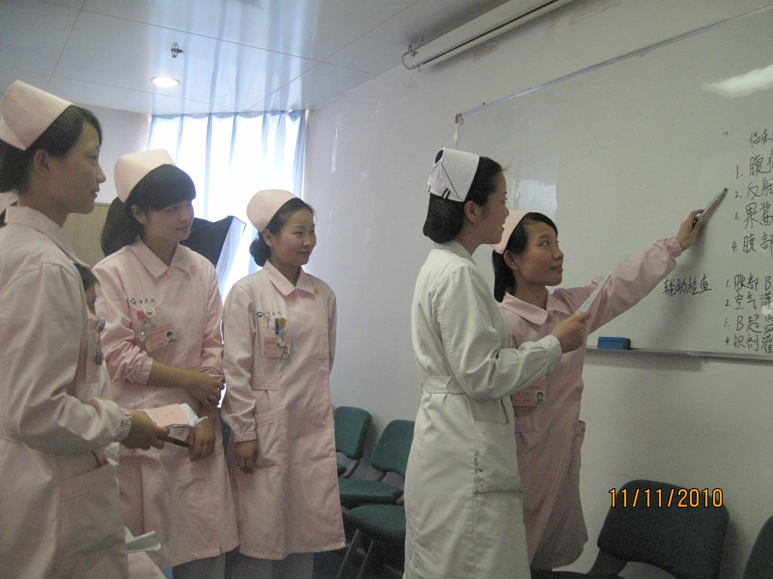
第一节 教学评价概述
4、护理教学评价
对护理教学进行教学评价。
从设置护理教学目标入手，并以护理教学目标为依据，对教学过程和教学效果进行价值的判断。
如教师授课能力及效果、学生学习能力及效果、教学安排、教学方法改进等进行考核评定。

Slide 16
第一节 教学评价概述
1、收集信息：
量性资料：考试、问卷调查等
如：考试成绩、授课评分等
质性信息：座谈、实地考察等
2、价值评判：
依据评价标准，不合格、合格、良好、优秀

Slide 17
第一节 教学评价概述
二、教学评价的分类
（一）按评价目的、作用和时间分类
诊断性、形成性、总结性
（二）按评价的基准分类
决定评价、相对评价、个体内差异评价

Slide 18
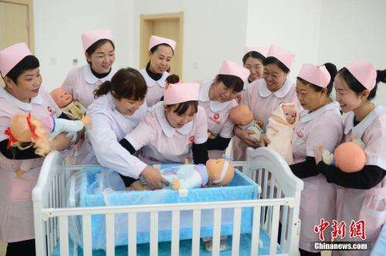
第一节 教学评价概述
（一）按评价的目的、作用和时间分类
1.诊断性评价---准备性，教学活动开始之前。
目的：对教学背景、学生各方面的情况做出评价，进行教学设计。
制定课程计划、开展教学设计。
如新学期、新章节等

Slide 19
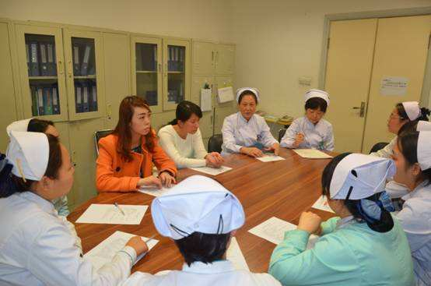
第一节 教学评价概述
2.形成性评价----过程评价
教学过程中进行的。
目的：及时了解教学进展、发现教学中存在的问题、及时反馈、调控。
如期中考试、师生座谈会

Slide 20

第一节 教学评价概述
3.总结性评价----终结性评价
教学阶段结束时进行，对目标的实现程度作出的结论性评价。
如期末考试、毕业考试

Slide 21
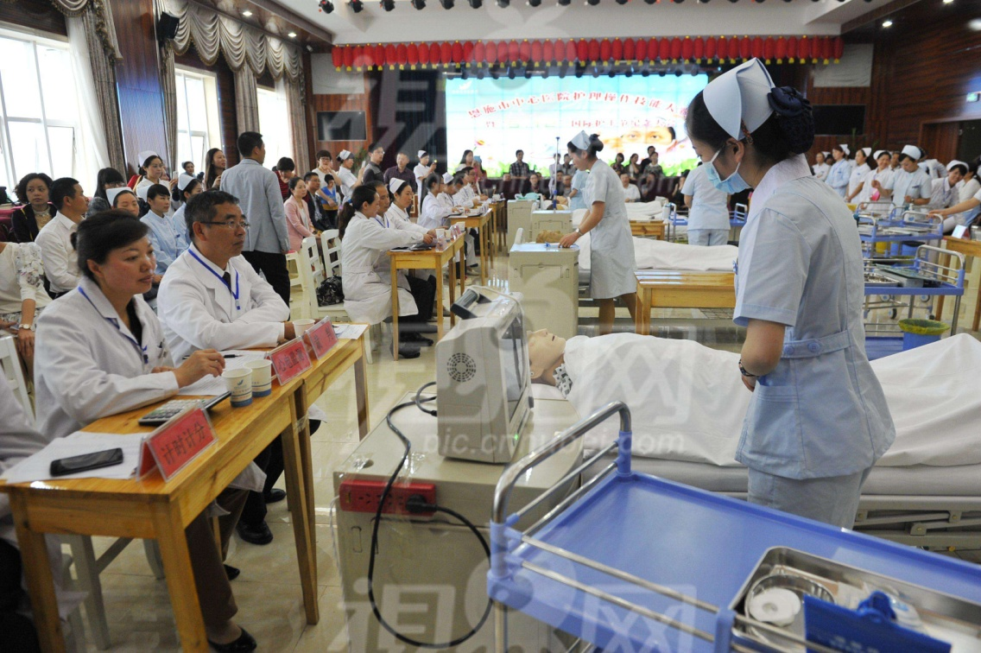
第一节 教学评价概述
（二）按评价的基准分
1.绝对评价--- 目标参照性
以预定的目标为客观参照点，寻求评价对象达到客观标准的绝对位置的评价。
个体之间相互不进行比较，评价学生是否达到了客观标准要求及达到的程度。
如中考、护士执业职格考试等

Slide 22

第一节 教学评价概述
2.相对评价--- 常模参照性
以群体的平均水平为参照点，确定学生在群体中的相对位置。
采用相对评分法，区分优劣，用于选拨、比较。比赛、竞争性质
如高考、专升本考试、研究生考试、四六级考试、公务员等

Slide 23

第一节 教学评价概述
3.个体内差异评价
个体的过去和现在、或个体的若干侧面相互比较。
如期中和期末考试成绩比较；考试的理论成绩、实验操作成绩比较。
体现尊重个体差异，进行因材施教；
全面了解自己的学习发展情况并进行调节。

Slide 24

第一节 教学评价概述
三、教学评价的功能
1、导向功能
2、调控功能
3、鉴定功能
4、激励功能

Slide 25

第二节 学生学业评价
根据一定的标准，运用恰当、有效的工具和途径，对学生的学习水平进行价值判断的过程。
是衡量教学效果的主要标志；最常用的评价类型。
一、学业评价的依据
1.教学目标：教学计划中的培养目标和课程标准

Slide 26
第二节 学生学业评价
课程标准
具体的、可测量、可操作，试题、试卷等形式
认知、技能、情感等三方面
认知可分为识记、理解、运用等三层次

Slide 27
第二节 学生学业评价
2.评价目的和内容：
评价目的
评价类型
评价内容
评价方法

Slide 28
第二节 学生学业评价
二、学业评价的方法
（一）、考核法
（二）、观察法
（三）、问卷法
（四）、访谈法
（五）、自陈法

Slide 29

第二节 学生学业评价
（一）考核法
以某种形式提出问题，由考生用文字或语言作答，并以此做出质量判断。
1、考查
无法定量或不必定量考核的课程，如实验、实习、选修课等；
课堂提问、作业、课程论文、实验报告、试卷等形式；
通过或不通过表示。

Slide 30
第二节 学生学业评价
2、考试
主要考核形式。定量分析。百分制
笔试：考核知识，试卷，应用最广。
考试形式 口试：口语表达、应变能力，师生对话。
操作考核：动作技能
答卷要求：开卷、闭卷
考试时间：期中、期末
3、答辩
学术研究、探讨能力。 学位论文答辩

Slide 31

第二节 学生学业评价
（二）、观察法
是对评价对象在自然状态下的特定行为表现进行观察、考察、分析，从而获得第一手事实资料的方法
对操作技能的考核、临床见习、实习的考核等

Slide 32
第二节 学生学业评价
（三）、问卷法
是以精心设计的书面调查项目或问题，向被评价对象收集信息的方法。
封闭式（结构式）、非封闭式（非结构式）
对情感态度、兴趣、动机、职业认同感、人文关怀品质等方面的评价。

Slide 33

第二节 学生学业评价
（四）访谈法
通过与被调查对象进行交谈而获取有关信息的方法。
收集学生在学习态度、需求、观点等方面的信息
个别访谈和集体访谈（座谈会）
调查对象较少，灵活，双向交流，受访谈者特征影响较大

Slide 34
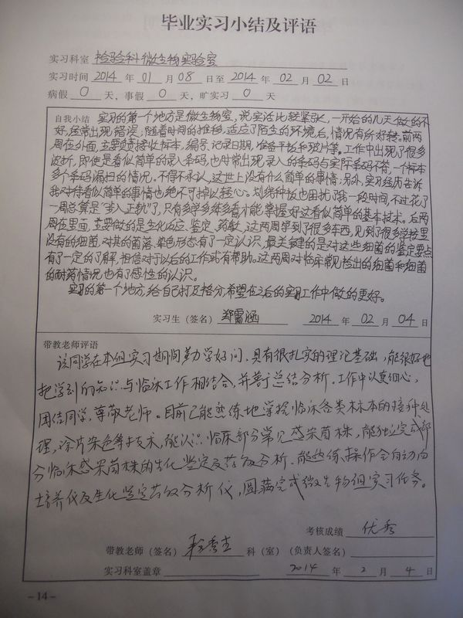
第二节 学生学业评价
（五）自陈法
评价者根据一定的标准对自己进行评价，即自我鉴定
有利于全面收集信息形成准确判断；促使个人主动寻找问题、自我完善。
自我调整学习计划的手段
偏高的倾向

Slide 35
第二节 学生学业评价
三、试题类型及编制
（一）试题类型
客观题---在编制时已经给出答案形式，格式固定，评分标准易于掌握，不 受评卷者主观因素影响，测量识记、理解等较低层次的认知目标
选择题、是非题、填空题、部分简答题
主观题---考生根据试题要求，以自己的回答做出答案
综合、评价等较高层次的认知目标
论述题、病例分析、答辩以某种形式提出问题，由考生用文字

Slide 36
第二节 学生学业评价
（二）试题的编制
选择题
是非题
填空题
简答题
论述题

Slide 37
第二节 学生学业评价
1.选择题
一般是由题干和供选择的4-5个答案组成，有一个或几个是正确或最佳答案。
最佳选择题（A型题）、配伍题（B型题）、复合选择题（X型题）

Slide 38
第二节 学生学业评价
(1)选择题编制的原则
题干明确，措辞清楚
选项≥4项
文字表达简练，且详简一致
命题中的否定词表达应醒目
增加干扰性
注意选项顺序
慎用“以上皆错”和“以上皆对”选项
避免暗示

Slide 39
第二节 学生学业评价
(2)参考样例
最佳选择题（A型题）
A1：一个题干和4-5个备选答案
A2：题干为病例， 4-5个备选答案
A3：题干为病例，2-3道与病例相关的A1型题

Slide 40
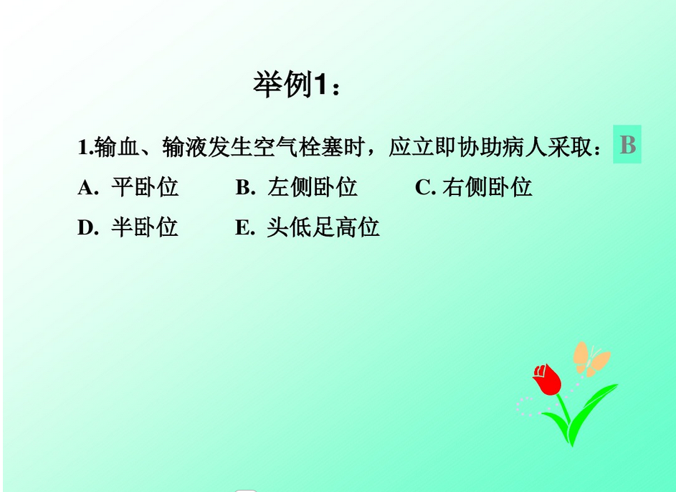
第二节 学生学习评价

Slide 41
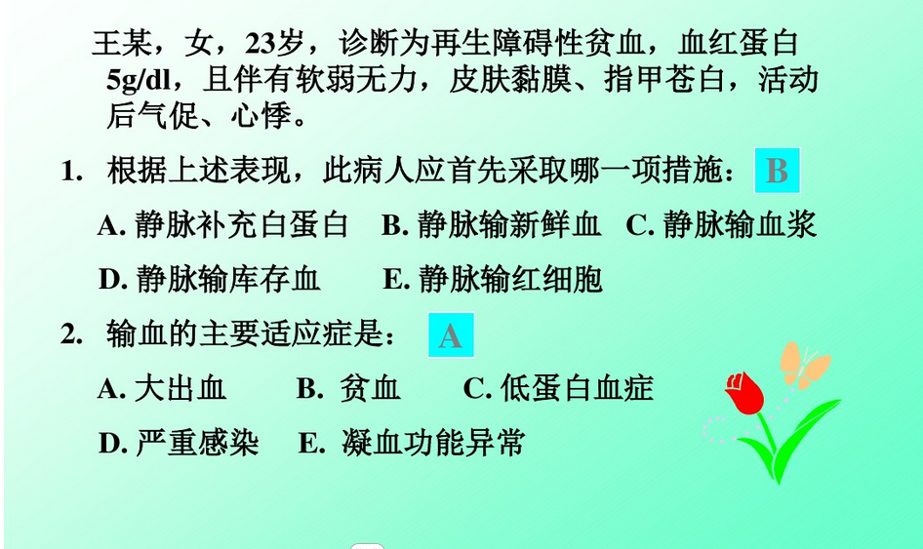
第二节 学生学习评价

Slide 42
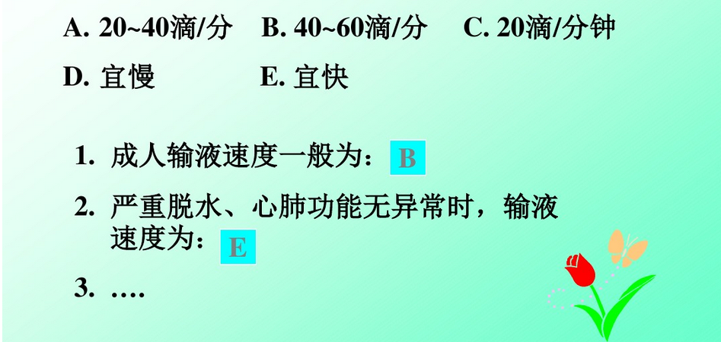
第二节 学生学习评价
配伍题B型题
先4-5个备选答案，再提出一定数量的问题

Slide 43
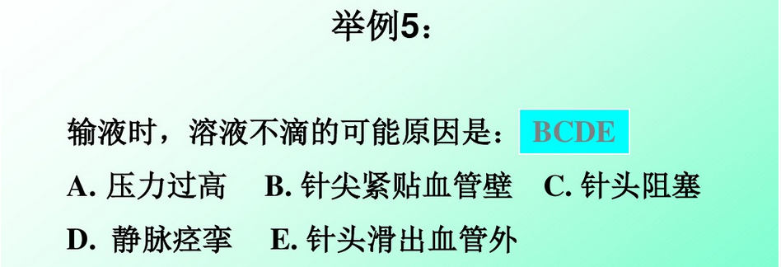
第二节 学生学习评价
复合选择题X型题
多选题

Slide 44
第二节 学生学业评价
四、考核的组织与管理
（1）明确考核目的
（2）确定考核范围-护理考核标准，（认知、技能、情感态度）
（3）确定目标层次和考核方法（如认知的识记、理解、应用）
（4）编制试卷（双向细目表，命题）
（5）考核的管理（试卷管理、考场制度、考场设置）
（6）阅卷

Slide 45
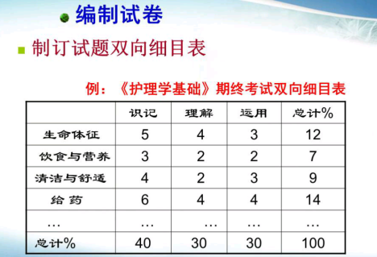
第二节 学生学业评价

Slide 46
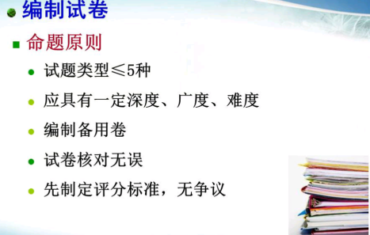
第二节 学生学业评价

Slide 47
第二节 学生学业评价
四、考核的组织与管理
（1）明确考核目的
（2）确定考核范围-护理考核标准，可适当超标
（3）确定目标层次和考核方法
（4）编制试卷（双向细目表，命题）
（5）考核的管理（试卷管理、考场制度、考场设置）
（6）阅卷

Slide 48
第二节 学生学业评价
（6）阅卷
根据标准答案规定评分标准，组织教师分题阅卷。
1、绝对评分法
百分制
五级记分法（优秀、良好、中等、及格、不及格）
2、相对评分法

Slide 49
第二节 学生学业评价
2、相对评分法-以同一集体该课程考核的平均成绩作为评分依据来判断每一位考生在该集体中所处的相对位置。通常用标准分数Z分或T分来表示，也称为标准化分数

Slide 50
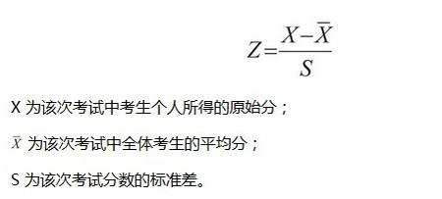
第二节 学生学业评价
Z分
T分
T=10Z+50

Slide 51
第二节 学生学业评价
A组：95、85、75、65、55、45（70，17.078）
B组：73、72、71、69、68、67（70，2.160）
平均数=（x1+x2+....+xn）/n
标准差=σ=sqrt(((x1-x)^2 +(x2-x)^2 +......(xn-x)^2)/n )

Slide 52
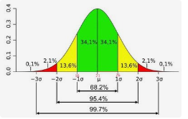
第二节 学生学业评价

Slide 53
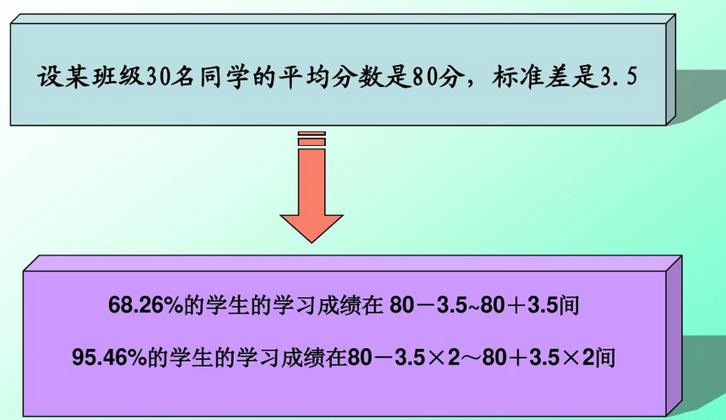
第二节 学生学业评价

Slide 54
第二节 学生学业评价
例如：某课程班级的平均成绩为75分，标准差为10分，A生得95分，B生得55分，A、B两生的Z、T分数分别是多少？

Slide 55
第二节 学生学业评价
五、考核的结果分析与评价
（一）考试质量分析(平均成绩、标准差、分布图)
（二）试题质量分析（难度、区别度）
（三）评价考核质量的基本指标（信度、效度）

Slide 56
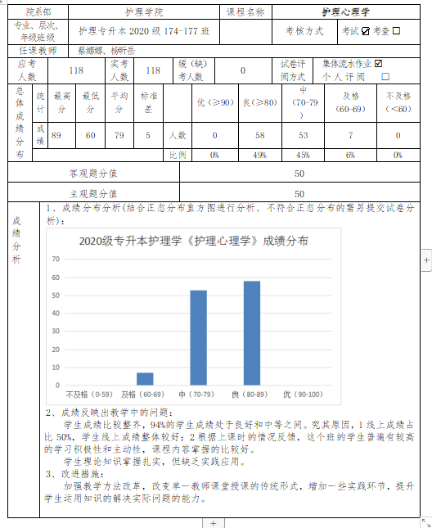
第二节 学生学业评价
（一）考试质量分析
1、平均数、标准差
2、分布图

Slide 57
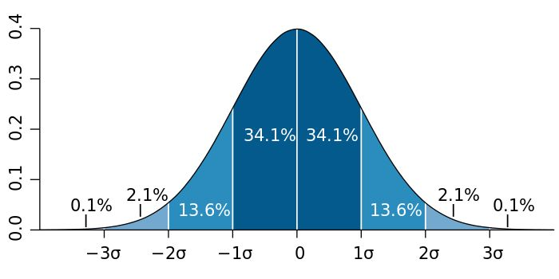
第二节 学生学业评价

Slide 58
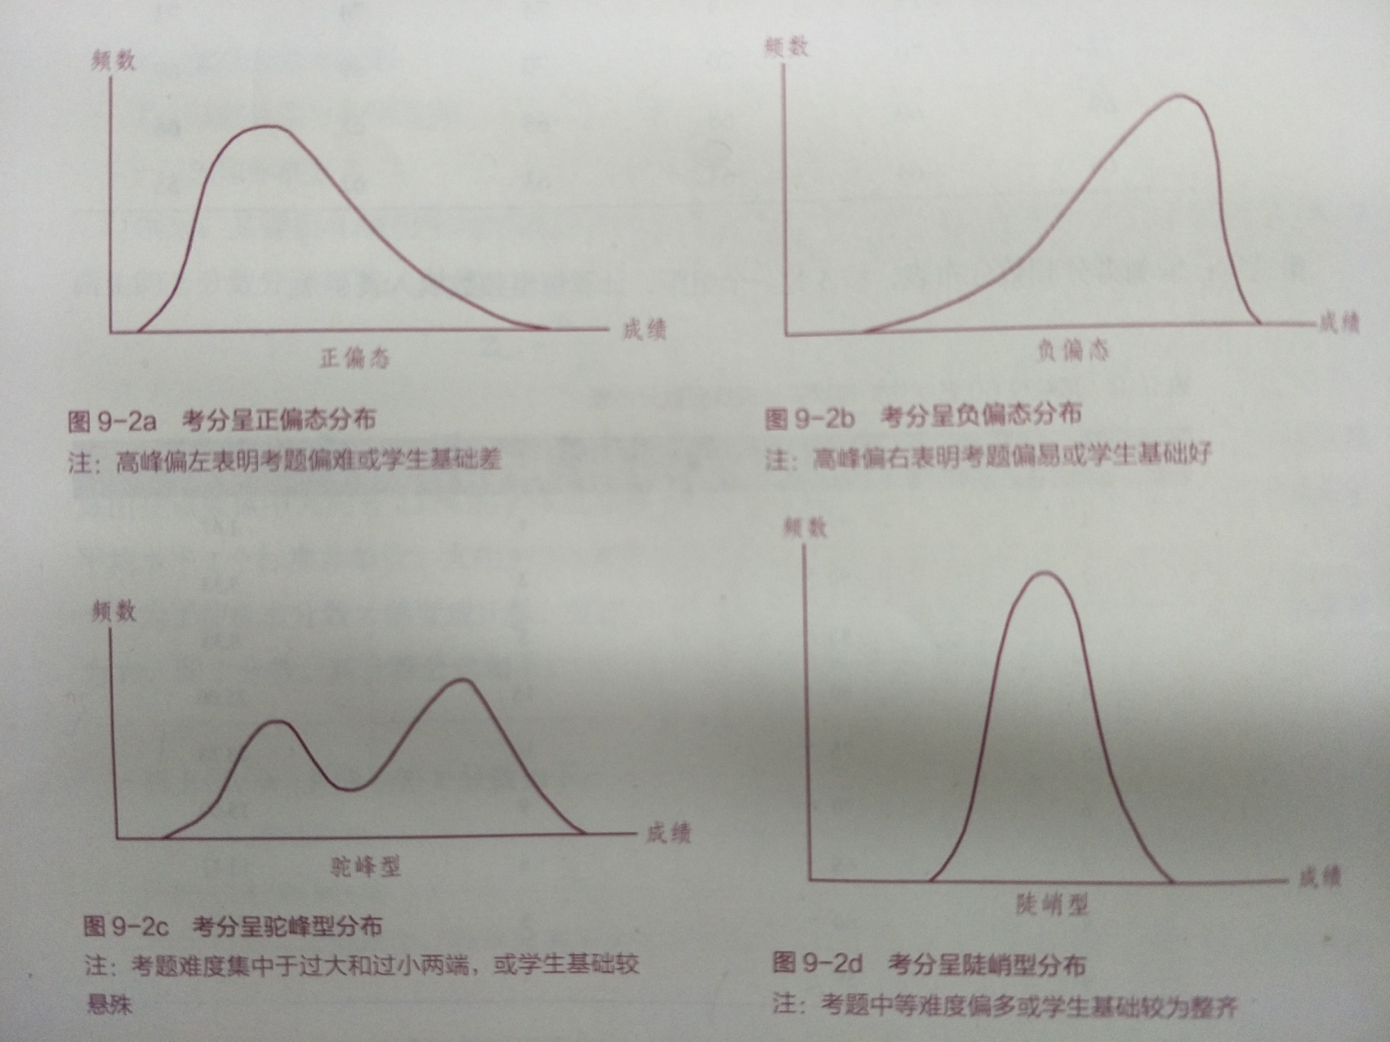
第二节 学生学业评价

Slide 59
第二节 学生学业评价
（二）试题质量分析
难度、区别度

Slide 60
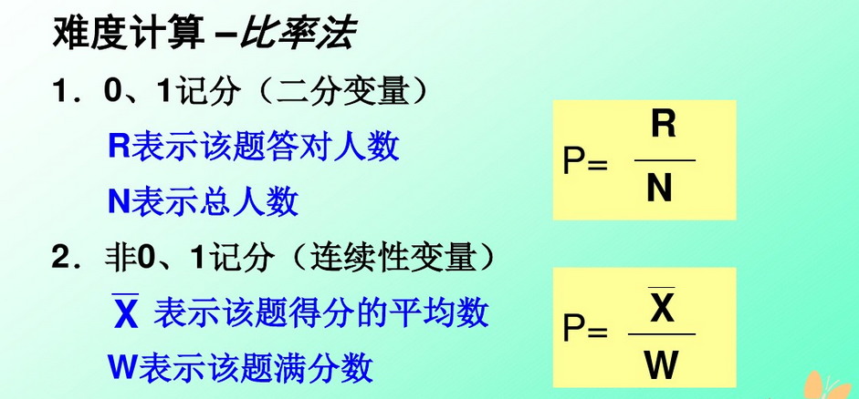
第二节 学生学业评价

Slide 61
第二节 学生学业评价
1、有100名学生参加考核，答对第五题的考生有73人，则第五题的难度P值是多少？
2、某题目全体考生平均得分11.89分，满分20分，则该题目的难度P值是多少？

Slide 62
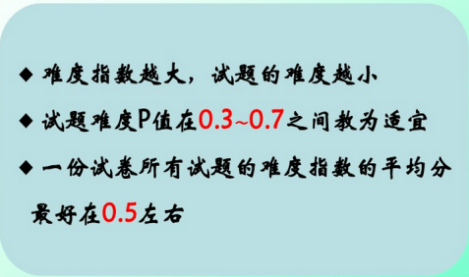
第二节 学生学业评价

Slide 63
第二节 学生学业评价
区分度是指试题对学生学业成绩的鉴别程度。
区分度计算—两端法
0、1计分 D=P_{H}-P_{L}
P_{H}: 高分组该题答对的人数比率
P_{L}：低分组该题答对的人数比率
2.非0、1计分
考生在该题上的得分与考试总分之间的积差相关系数

Slide 64
第二节 学生学业评价
某题目高分组答对的人数比例为0.95，低分组答对的人数比例为0.37，该题目的区别度为多少？

Slide 65
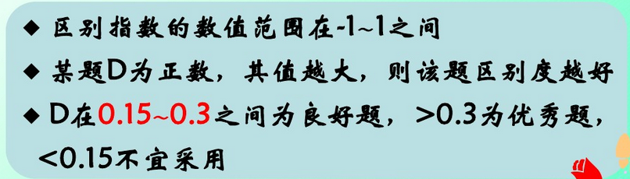
第二节 学生学业评价

Slide 66
第二节 学生学业评价
（三）评价考核质量的基本指标
信度
测量的一致程度、稳定程度、可靠性
折半信度、重测信度、复本信度
效度
能测量到的知识和能力的程度。
内容效度、校标相关效度

Slide 67
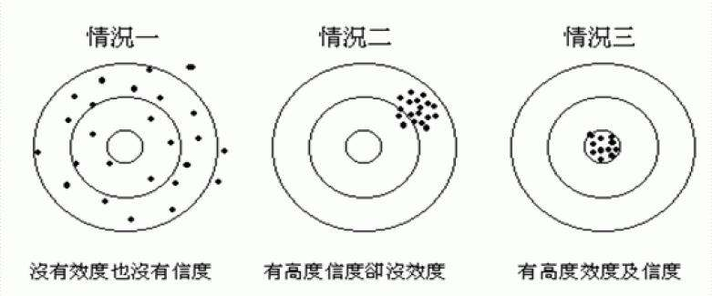
第二节 学生学业评价

Slide 68
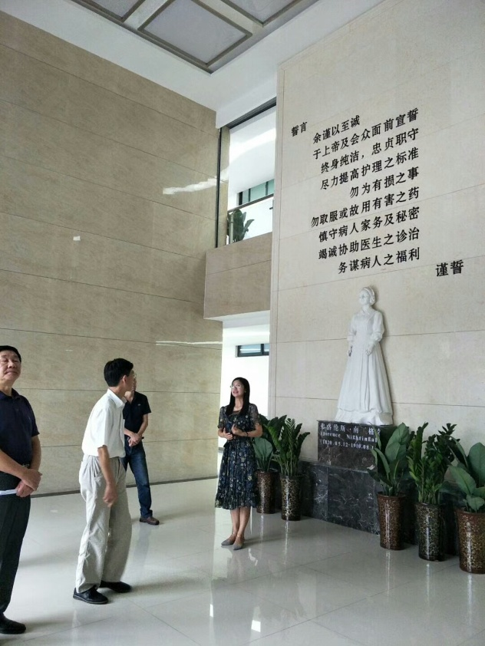
第三节 学生临床护理能力的评价
一、范围及内容
1、临床教学中专项技能达标考核
健康评估、内外妇儿、急危重症
（静脉输液、鼻饲、心肺复苏、吸氧等）

Slide 69
第三节 学生临床护理能力的评价
2、实习前强化训练及考核
培训一个月，合格后才能实习
3、实习阶段的出科考核
实习鉴定手册（平时、考试）
4、毕业前综合考核
毕业考试（笔试、操作）

Slide 70
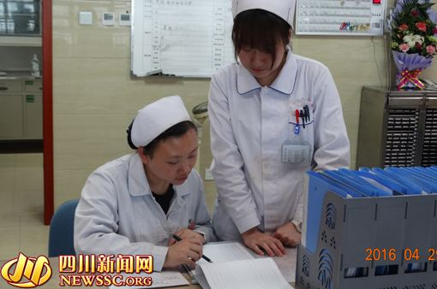
第三节 学生临床护理能力的评价
二、种类和方法
1、观察法
护理操作能力、与患者交流能力、职业品质、工作态度等。实习鉴定。

Slide 71
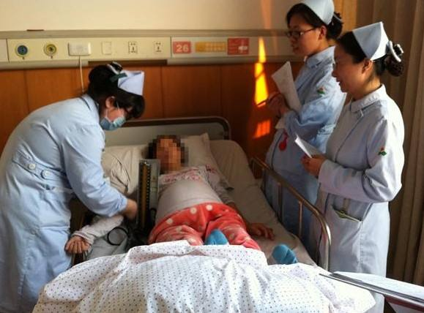
第三节 学生临床护理能力的评价
2.床边考核法
考核组指定病人，考试完成规定的护理项目，主考人提问，考生操作作答。
（1）观察临床操作能力、思维能力、总体反应性、区别轻重缓急的能力；
（2）缺乏标准环境，主考人因素
（3）病人的选取

Slide 72
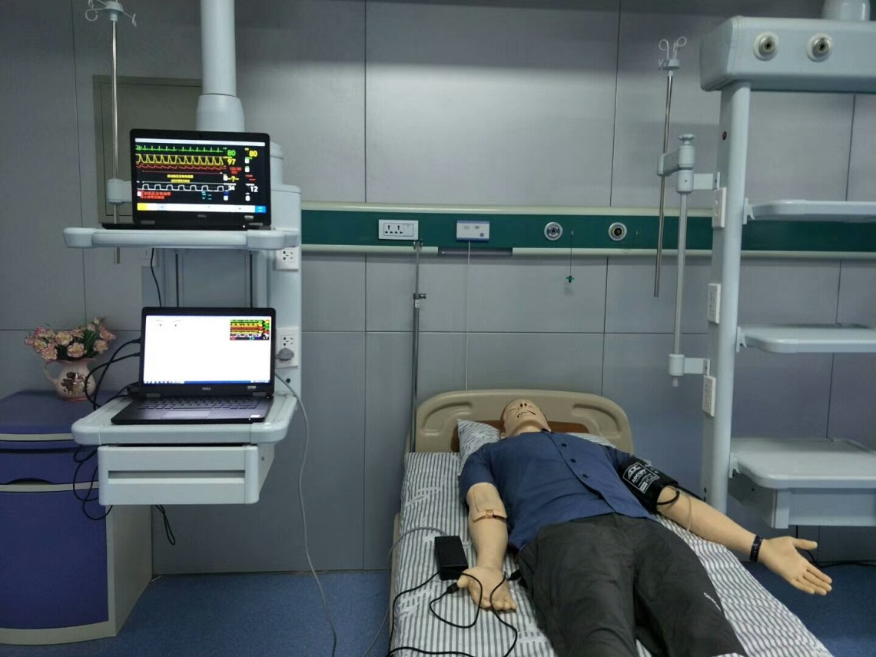
第三节 学生临床护理能力的评价
3.模拟考核法
应用模拟病人（高仿真模拟病人或标准化病人）和模拟临床情境

Slide 73

标准化病人SP
苏州大学附属第一医院2010年1月起公开招聘“标准化病人”, 不仅要求大专以上学历,还要有一定的表演经历。每年都有大量医学院等待毕业的学生需要临床实践,却没有病人愿意配合,只好招聘“假病人”来陪诊。
招募条件:身体健康,年龄20周岁至65周岁,无传染病史,对医学具有浓厚兴趣。其中,学历大专及以上者优先考虑,有表演经历者优先考虑,具备一定教学经验的教师、有医学背景的人士优先考虑。
从面试、培训起,该院就将对应聘人员支付一定的费用,考核合格后,就成为“标准化病人”,而院方也将根据教学计划,安排医学生为这些假病人“看病”。

Slide 74
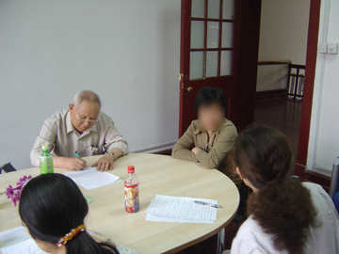
标准化病人SP
标准化病人(Standardized Patients，SP)，又称为模拟病人(Simulate Patients)，指那些经过标准化、系统化培训后，能准确表现病人的实际临床问题的正常人或病人。
优点：针对性的病例,提高了测验的有效性。
每个考生面对同样的病人和问题，提高了可靠性。
SP可以作为评价者;
规避医学考试中涉及道德伦理方面的问题。
更接近于临床实际。

Slide 75
第三节 学生临床护理能力的评价
4、综合评定法
毕业考核。
评价小组根据评价体系，综合采用定量与定性方法、观察法、床边考核法等，对学生的临床技能做出综合评判，判断学生是否达到培养目标要求，能否毕业。

Slide 76
第三节 学生临床护理能力的评价
二、影响因素
1、评价人
自身业务水平、对评价工作的态度、是否客观公正
2、学生
对将要考核内容的准备程度、焦虑水平
3、考核方法的选择
如案例的选择、间断性与连续性评价等

Slide 77

第四节 教师课堂授课质量的评价
一、评价内容
教学目标—“三基”
教学态度
教学内容
教学方法
教学效果

Slide 78
第四节 教师课堂授课质量的评价
二、评价途径
评定等级量表
1、专家组或领导评定
2、同行评定
3、学生评定
4、自我评定

Slide 79
小结
1、教学评价的概念、分类
诊断性、形成性、总结性；绝对、相对、个体差异内评价；
2、学生学业评价的依据、方法、阅卷
绝对评分法、相对评分法；难度、区分度、信度、效度
3、临床护理能力评价的方法、影响因素
4、教师课堂授课质量评价内容、方法

